Slide 1

- MÓDULO 2 -
Estructuras repetitivas:
for y while.
Contadores y acumuladores.

Slide 2

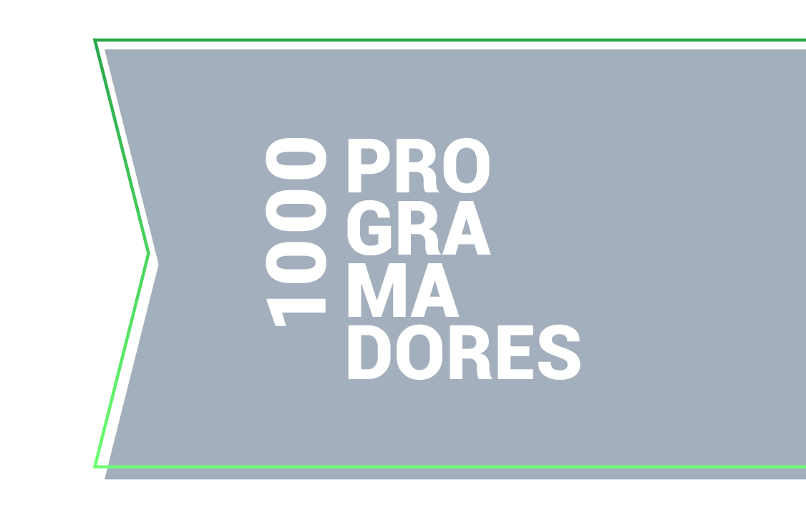
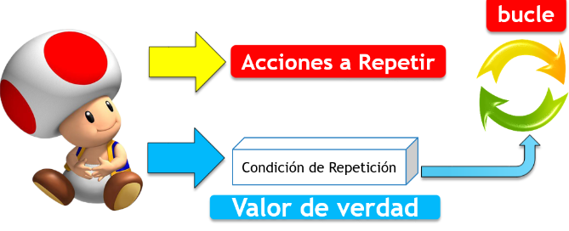

> Estructuras repetitivas
Permiten repetir una serie de acciones, según se cumpla una condición.
Cada repetición se llama bucle o ciclo.
Es una secuencia de instrucciones de código que se ejecuta repetidas veces. Hasta cumplir una condición.
módulo 2.
* 2022 / 3° Cohorte.

Slide 3
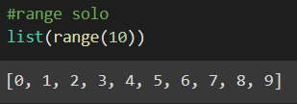
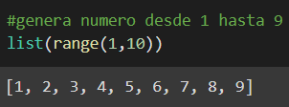
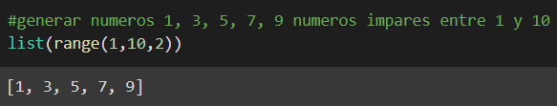
> Range
range: representa una secuencia
de números enteros. Se lo puede
utilizar pasándole un único valor
de stop.
Si se utiliza pasándole dos argumentos,
start y stop, genera una secuencia
de números enteros consecutivos
entre start y stop-1.
La inclusión de un tercer argumento
step (salto) fuerza a que la secuencia
de números se genere con un salto
entre un número y el siguiente.
módulo 2.
* 2022 / 3° Cohorte.

Slide 4

> Ciclo for
La sentencia for repite un bloque de código para un conjunto de valores.
La sentencia for en Python itera sobre los ítems de un conjunto de datos (cd)
Su sintaxis es:
for <nombre> in <cd>:
<bloque de código>
<nombre> es una variable, que creamos nosotros,
que va tomando todos los valores de <cd>, uno por uno,
en cada iteración. La idea es usar el valor que toma
la variable dentro del bloque de código.
La cantidad de iteraciones viene dada por la cantidad
de elementos del conjunto de datos.
módulo 2.
* 2022 / 3° Cohorte.

Slide 5
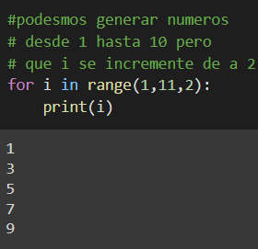
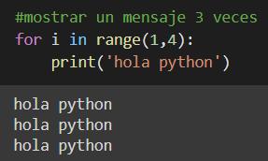
> Ciclo for
ejemplos:
módulo 2.
* 2022 / 3° Cohorte.

Slide 6

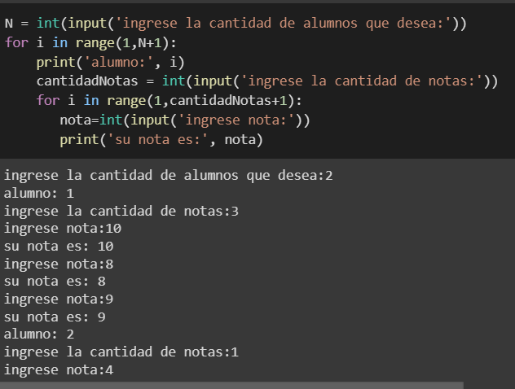
> Ciclo for
¿Puedo utilizar un for dentro de un for? Respuesta: si -> Esto se llama CICLO ANIDADO
módulo 2.
* 2022 / 3° Cohorte.

Slide 7
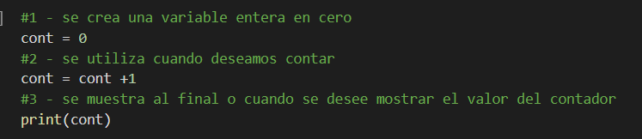
> Contadores
Es la acción de contar
Los contadores son siempre variables enteras.
Se inicializan en cero generalmente.
Usualmente se incrementa de a 1 pero también puede haber un incremento mayor.
módulo 2.
* 2022 / 3° Cohorte.

Slide 8
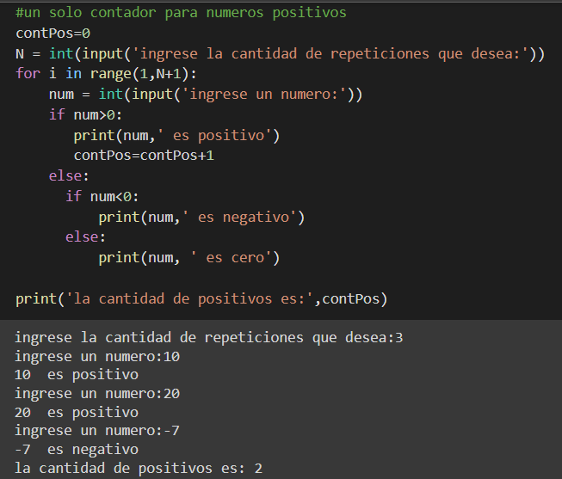
> Contadores
Ejemplo de contador
módulo 2.
* 2022 / 3° Cohorte.

Slide 9
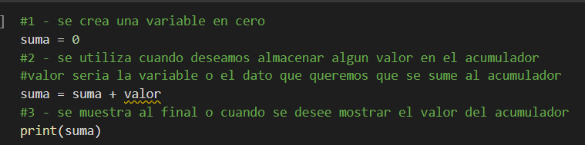
> Acumuladores
Un acumulador es una variable, no necesariamente entera, pero sí numérica.
Su objetivo es “acumular”, es decir: acopiar, almacenar, añadir un cierto valor.
La diferencia con una variable cualquiera es que el acumulador agrega un nuevo valor al que ya tiene
módulo 2.
* 2022 / 3° Cohorte.

Slide 10
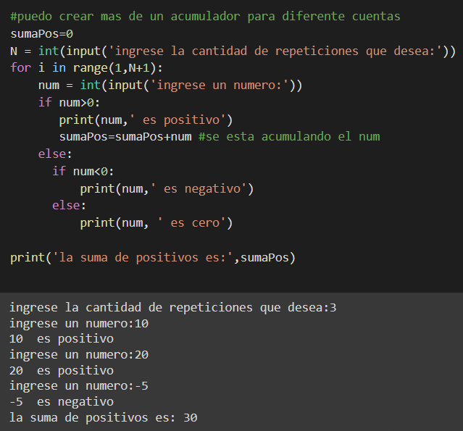
> Acumuladores
Ejemplo de un acumulador
módulo 2.
* 2022 / 3° Cohorte.

Slide 11
> Ciclo while
La sentencia o ciclo while es una sentencia de control de flujo que se utiliza para ejecutar un bloque de código de forma repetitiva mientras se cumpla una condición determinada.
La estructura de esta sentencia es la siguiente:
while <condición>:
<bloque de código>
módulo 2.
* 2022 / 3° Cohorte.

Slide 12
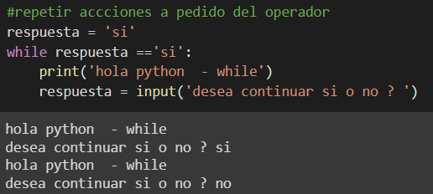
> Ciclo while
De la misma forma que la sentencia if, si la condición evalúa a True se ejecutará el bloque de código. Sino, se ignorará. La diferencia está en que al terminar de ejecutar el bloque, automáticamente se volverá a comprobar la condición, si continúa siendo verdadera se ejecutará el bloque nuevamente y así sucesivamente. Cuando la condición evalúe a False, se ignorará el bloque de código y se continuará la ejecución normal.
Cada ejecución del bloque de código se denomina iteración.
módulo 2.
* 2022 / 3° Cohorte.

Slide 13


